Slide 1
Economía: de los conceptos a la definición de políticas
El caso del Programa para Democratizar la Productividad 2013-2018
Seminario de Educación Superior
VIII Curso interinstitucional
Economía y política de la educación superior
3 de octubre 2014
Roberto Rodríguez Gómez

Slide 2
Programa para democratizar la productividad 2013-2018 (PDP)
Estructura del PDP
Programa Especial de la Estrategia Transversal “Democratizar la Productividad” del PND 2013-2018.
Carácter Multisectorial
Elementos de diagnóstico
Políticas públicas para elevar y democratizar la productividad
Objetivos, estrategias, acciones e indicadores metas

Slide 3
Conceptos básicos
La Productividad Total de Factores (PTF) se define como la relación entre el volumen de la producción y la contribución combinada de los insumos utilizados.
La PTF emplea como marco conceptual y metodológico al modelo KLEMS. Este marco considera la contribución de los insumos de la producción ---capital (K), trabajo (L), energía (E), materias primas (M) y servicios (S)--- y su relación con la producción.
Así, la PTF se interpreta como el perfil temporal de cómo son combinados los insumos para generar bienes. En la práctica, la PTF refleja el cambio en la eficiencia, las economías de escala, la variación en la utilización de la capacidad, entre otros.

Slide 4
Diagnóstico: Factores que frenan el crecimiento de la productividad
I. Uso y asignación ineficiente de los factores de producción
-Distorsiones en el mercado laboral que general informalidad -Acceso limitado al crédito y al capital -Escala reducida de los predios agrícolas -Crecimiento urbano desordenado -Deterioro ambiental
II. Factores que inhiben la productividad de las personas y las empresas
-Subinversión en el capital humano de segmentos marginados -Baja calidad educativa -Inadecuada capacitación para el trabajo -Insuficiente inversión en ciencia, tecnología e innovación -Obstáculos al crecimiento y escalamiento productivo de las PYMES -Acceso limitados de los productores agrícolas a tecnología
Fuente: Programa para democratizar la productividad 2013-2018. DOF, 30 agosto 2013.

Slide 5
Diagnóstico: Factores que frenan el crecimiento de la productividad
III. Debilidades en el ambiente de negocios y de inversión
-Sobrerregulación, sobre todo en estados y municipios -Debilidades en el estado de derecho y falta de certidumbre jurídica -Inseguridad -Concentración de mercado en sectores clave -Carencias de infraestructura en transporte, logística e irrigación -Obstáculos a la participación de las MIPYMES en las cadenas globales de valor
IV. Brechas regionales y sectoriales
-Divergencias de la productividad entre estados debidas a dificultades en el acceso a mercados, debilidades estructurales y debilidades institucionales -Obstáculos al cambio estructural y transformación productiva de sectores estructurales
Fuente: Programa para democratizar la productividad 2013-2018. DOF, 30 agosto 2013.

Slide 6
Evolución de la Productividad Total de los Factores en México

Slide 7
Variación de la Productividad Total por Sectores

Slide 8
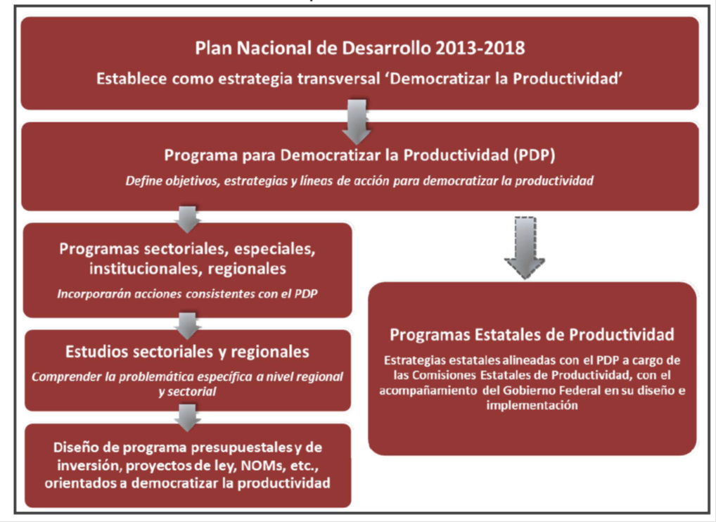
Implementación del PDP

Slide 9
Objetivos y Estrategias del PDP (1)
Objetivo 1. Promover el uso y asignación eficiente de los factores de producción de la economía 1.1 Fortalecer el buen funcionamiento de los mercados laborales para impulsar la creación de empleos formales y bien remunerados. 1.2 Promover el flujo de capital y financiamiento a proyectos y actividades con potencial de crecimiento productivo. 1.3 Promover el uso eficiente del territorio nacional, tanto en ciudades como en el medio rural. 1.4 Promover el manejo eficiente y sustentable del capital natural y reforzar el cuidado al medio ambiente del país. Objetivo 2. Elevar la productividad de los trabajadores, las empresas y los productores del país 2.1 Incrementar las inversiones en el capital humano de la población. 2.2 Fortalecer las actividades de capacitación laboral y formación para el trabajo que eleven la productividad de los trabajadores. 2.3 Promover el emprendimiento y el escalamiento productivo de las empresas, con especial atención a las MIPYMES. 2.4 Establecer programas integrales dirigidos a elevar la productividad de los productores rurales, en especial los pequeños productores. 2.5 Incrementar la inversión pública y promover la inversión privada en actividades CTI.

Slide 10
Objetivos y Estrategias del PDP (2)
Objetivo 3. Fortalecer el ambiente de negocios en el que operan las empresas y los productores 3.1 Mantener la estabilidad macroeconómica y financiera, con el fin de generar un marco de certidumbre para los agentes económicos. 3.2 Promover que las acciones de gobierno consoliden un ambiente de negocios propicio para la creación y crecimiento de empresas formales. 3.3. Brindar mayor certidumbre jurídica a los agentes económicos y reducir el impacto de la inseguridad en el sector productivo. 3.4. Elevar la eficiencia en sectores productores de insumos clave para reducir costos de empresas y productores. 3.5 Promover inversiones en infraestructura física y logística para reducir costos de operación. 3.6 Aprovechar la integración de México a la economía mundial como medio para elevar la productividad de la economía. Objetivo 4. Establecer política públicas específicas que eleven la productividad en las regiones y sectores de la economía 4.1 Promover un desarrollo regional equilibrado que aproveche ventajas de cada región. 4.2 Promover un cambio estructural ordenado que permita el crecimiento de actividades de mayor productividad y la transformación de sectores tradicionales.

Slide 11
Objetivos y Estrategias del PDP (3)
Objetivo 5. Fortalecer el proceso de diseño, instrumentación y evaluación de las políticas públicas para orientarlas a elevar y democratizar la productividad 5.1 Fortalecer el marco institucional para impulsar políticas públicas orientadas a elevar y democratizar la productividad. 5.2 Orientar los programas y el gasto público hacia el objetivo de elevar y democratizar la productividad.

Slide 12
Acciones de la estrategia 2.1 (incrementar las inversiones en KH)
2.1.1 Fortalecer el desarrollo de capacidades en hogares en situación de vulnerabilidad, que permitan alcanzar su máximo potencial productivo. 2.1.2 Fortalecer los servicios de salud para reducir el impacto de las enfermedades en la productividad y la asistencia laboral. 2.1.3 Impulsar el acceso y permanencia en el sistema educativo, así como la conclusión oportuna de estudios en todos los niveles. 2.1.4 Profundizar la vinculación entre el sector educativo y el productivo, y alentar la revisión permanente de la oferta educativa. 2.1.5 Promover la formación técnica media superior y superior como alternativa terminal para permitir una rápida integración a la actividad productiva. 2.1.6 Impulsar programas de becas que favorezcan la transición al primer empleo de egresados de educación técnica media superior y superior. 2.1.7 Diseñar e implementar modelos educativos de formación para y desde el trabajo. 2.1.8 Promover y fomentar la vocación emprendedora en los egresados de los niveles medio superior y superior, como una opción profesional. 2.1.9 Coordinar esfuerzos entre el gobierno federal y los gobiernos de las entidades federativas, buscando sinergias en las acciones de formación de capital humano.

